Slide 1


МИНИСТЕРСТВО ТУРИЗМА
ТВЕРСКОЙ ОБЛАСТИ
О необходимости организации работы
по вывозу граждан Российской Федерации, зарегистрированных на территории Тверской области,
из иностранных государств
г. Тверь
23 апреля 2020 года

Slide 2

НОРМАТИВНО-ПРАВОВАЯ БАЗА
Постановление Правительства РФ от 03.04.2020 № 433
«Об утверждении Положения об оказании социальной поддержки (помощи) российским гражданам, находящимся на территории иностранного государства и не имеющим возможности вернуться в Российскую Федерацию в связи с распространением
новой коронавирусной инфекции»
Протокол заседания оперативного штаба под председательством
Заместителя Председателя Правительства Российской Федерации
(Т.А. Голиковой) по предупреждению завоза и распространения новой коронавирусной инфекции на территории Российской Федерации
от 07.04.2020 № 16кв

Slide 3
ЦЕЛЬ И ОСНОВАНИЕ
Обращения от граждан Тверской области, находящихся в настоящее время
на территории иностранных государств:
направлены в Министерство туризма Тверской области 16-17.04.2020
всего - 7 человек (+1 житель Санкт-Петербурга)
2) Информация, полученная от Главного управления региональной безопасности Тверской области 22.04.2020 (поступила от УМВД по Тверской области):
всего - 242 человека – жителя Тверской области находятся на территории иностранных государств и ожидают организации их переезда к месту жительства
НЕОБХОДИМА
организация вывоза граждан - жителей Тверской области
с территорий иностранных государств к месту проживания (обсервации) на территорию региона

Slide 4
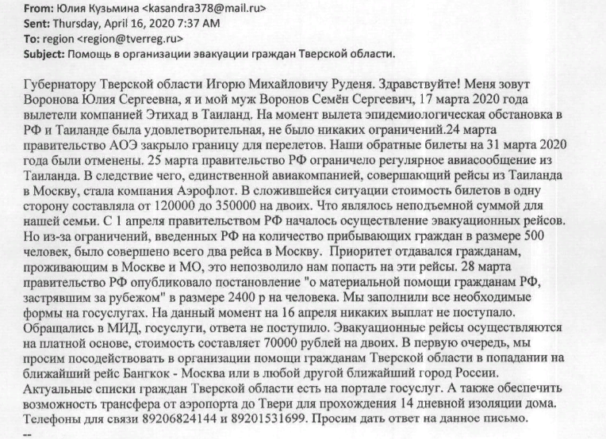
ОБРАЩЕНИЯ ЖИТЕЛЕЙ ТВЕРСКОЙ ОБЛАСТИ
ОБ ОРГАНИЗАЦИИ ПОМОЩИ В ВЫВОЗЕ
С ТЕРРИТОРИИ ИНОСТРАННЫХ ГОСУДАРСТВ
Министерство туризма Тверской области
Таиланд – 4 человека
Индонезия – 1+1 человек
Вьетнам – 2 человека
ГУРБ (по информации от УМВД по Тверской области)
ИТОГО: 242 ЧЕЛОВЕКА, в том числе 32 РЕБЕНКА
52 СТРАНЫ
Notes:
4

Slide 5
АЛГОРИТМ ОРГАНИЗАЦИИ РАБОТЫ ПО ВЫВОЗУ ГРАЖДАН РОССИЙСКОЙ ФЕДЕРАЦИИ
С ТЕРРИТОРИИ ИНОСТРАННЫХ ГОСУДАРСТВ
№ п/п | Наименование мероприятия | Кем направляется информация | В чей адрес направляется информация
1 | Заполнение гражданами форм на Едином портале ГОСУСЛУГИ и формирование списков | Минкомсвязь России | МВД России
2 | Проверка списков на достоверность содержащихся в них сведений | МВД России | Минкомсвязь России
3 | Направление списков в Информационный центр по мониторингу ситуации (ИЦК) с коронавирусом | Минкомсвязь России | ИЦК
Notes:
5

Slide 6
АЛГОРИТМ ОРГАНИЗАЦИИ РАБОТЫ ПО ВЫВОЗУ ГРАЖДАН РФ
С ТЕРРИТОРИИ ИНОСТРАННЫХ ГОСУДАРСТВ
(продолжение)
№ п/п | Наименование мероприятия | Кем направляется информация | В чей адрес направляется информация
4 | Направление списков от ИЦК в ИОГВ субъектов РФ | ИЦК | ИОГВ субъектов РФ
5 | Информирование о готовности организовать доставку граждан от аэропорта прилёта борта до места жительства, предоставление обсерватора и инфекционного койко-места, организации карантина или режима самоизоляции | ИОГВ субъектов РФ | ИЦК
6 | Направление информации о готовности субъектов РФ | ИЦК | Минкомсвязь России, Роспотребнадзор
Notes:
6

Slide 7
АЛГОРИТМ ОРГАНИЗАЦИИ РАБОТЫ ПО ВЫВОЗУ ГРАЖДАН РФ
С ТЕРРИТОРИИ ИНОСТРАННЫХ ГОСУДАРСТВ
(продолжение)
№ п/п | Наименование мероприятия | Кем направляется информация | В чей адрес направляется информация
7 | Формирование окончательных списков граждан | Минкомсвязь России | Оперативный штаб, Минтранс России, Росавиация,Роспортебнадзор, ПАО «Аэрофлот»
8 | Организация рейса для вывоза граждан, оповещение граждан | Оперативный штаб, МИД России, Минкомсвязь России | Минтранс России, Росавиация, ПАО «Аэрофлот», МИД России, Минкомсвязь России
9 | Передача списков, зарегистрированных на рейс в РФ | Минтранс России, Росавицация, ПАО «Аэрофлот» | МВД России, Роспотребнадзор, ФСБ России, ИОГВ субъектов РФ
Notes:
7

Slide 8
МЕРОПРИЯТИЯ, ОСУЩЕСТВЛЯЕМЫЕ ПОСЛЕ ПРИЛЁТА БОРТА В РФ
С ТЕРРИТОРИИ ИНОСТРАННЫХ ГОСУДАРСТВ
№ п/п | Наименование мероприятия | Ответственные
1 | Осуществление необходимых мероприятий в отношении прилетевших граждан | Минтранс России, Роспотребнадзор, ФСБ России, МВД России
2 | Обеспечение доставки граждан до места карантина/самоизоляции/ обсервации с выдачей необходимых документов | ИОГВ субъектов РФ
Notes:
8

Slide 9
ИНФОРМАЦИЯ, ПРЕДОСТАВЛЕННАЯ УМВД РОССИИ
ПО ТВЕРСКОЙ ОБЛАСТИ
№ п/п | Наименование страны | Количество человек
 |  | Всего | из них детей
1 | Австралия | 1
2 | Австрия | 1
3 | Азербайджан | 10 | 2
4 | Алжир | 1
5 | Армения | 10 | 2
6 | Бельгия | 1
7 | Болгария | 1
8 | Венесуэла | 1
9 | Вьетнам | 10
10 | Германия | 16 | 3
№ п/п | Наименование страны | Количество человек
 |  | Всего | из них детей
11 | Дания | 1
12 | Египет | 7 | 2
13 | Израиль | 3
14 | Индия | 16 | 1
15 | Индонезия | 4
16 | Испания | 8
17 | Италия | 5 | 1
18 | Казахстан | 3 | 2
19 | Канада | 2
20 | Киргизия | 3
Notes:
9

Slide 10
ИНФОРМАЦИЯ, ПРЕДОСТАВЛЕННАЯ УМВД РОССИИ
ПО ТВЕРСКОЙ ОБЛАСТИ (продолжение)
№ п/п | Наименование страны | Количество человек
 |  | Всего | из них детей
21 | Китай | 2
22 | Республика Корея | 2
23 | Куба | 4 | 2
24 | Кувейт | 1
25 | Латвия | 1
26 | Ливан | 1
27 | Мальдивская Республика | 11 | 4
28 | Марокко | 2
29 | Мексика | 1
30 | Республика Молдова | 2
№ п/п | Наименование страны | Количество человек
 |  | Всего | из них детей
31 | Нидерланды | 1
32 | Новая Зеландия | 1
33 | ОАЭ | 4
34 | Саудовская Аравия | 2
35 | Сейшельские Острова | 1
36 | Сингапур | 2
37 | Сирийская Арабская Республика | 2
38 | Великобритания | 1
39 | США | 12
40 | Таджикистан | 15 | 4
Notes:
10

Slide 11


ИНФОРМАЦИЯ, ПРЕДОСТАВЛЕННАЯ УМВД РОССИИ
ПО ТВЕРСКОЙ ОБЛАСТИ (продолжение)
№ п/п | Наименование страны | Количество человек
 |  | Всего | из них детей
41 | Таиланд | 18 | 1
42 | Тунис | 2 | 1
43 | Турция | 17 | 2
44 | Узбекистан | 10
45 | Украина | 2
46 | Финляндия | 1
47 | Франция | 3 | 2
48 | Черногория | 3 | 1
49 | Чехия | 3
50 | Шри-Ланка | 4
51 | Эстония | 2 | 1
52 | ЮАР | 3 | 1
Notes:
11

Slide 12
ПРЕДЛАГАЕМЫЕ МЕРЫ ПО ОРГАНИЗАЦИИ ВЫВОЗА ГРАЖДАН ТВЕРСКОЙ ОБЛАСТИ С ТЕРРИТОРИИ ИНОСТРАННЫХ ГОСУДАРСТВ
1. Разработка механизма по вопросу организации вывоза жителей Тверской области, находящихся на территории иностранных государств (Министерство туризма Тверской области готово выступить координатором)
2. Назначение ответственных лиц за выполнение мероприятий
по организации вывоза жителей Тверской области, находящихся на территории иностранных государств
3. Содействие территориальных органов федеральных служб
по организации вывоза жителей Тверской области, находящихся на территории иностранных государств и нуждающихся в помощи
Notes:
12

